Slide 1
TRƯỜNG MẦM NON ĐÔ THỊ VIỆT HƯNG
LĨNH VỰC PHÁT TRIỂN NHẬN THỨC
" SO SÁNH TO - NHỎ"
Người thực hiện: Đỗ Thị Phương Thảo

Slide 2
HOẠT ĐỘNG 1: TRÒ CHUYỆN :
Notes:
2

Slide 3
HOẠT ĐỘNG 2: BÉ VUI HỌC TOÁN :
Notes:
3

Slide 4
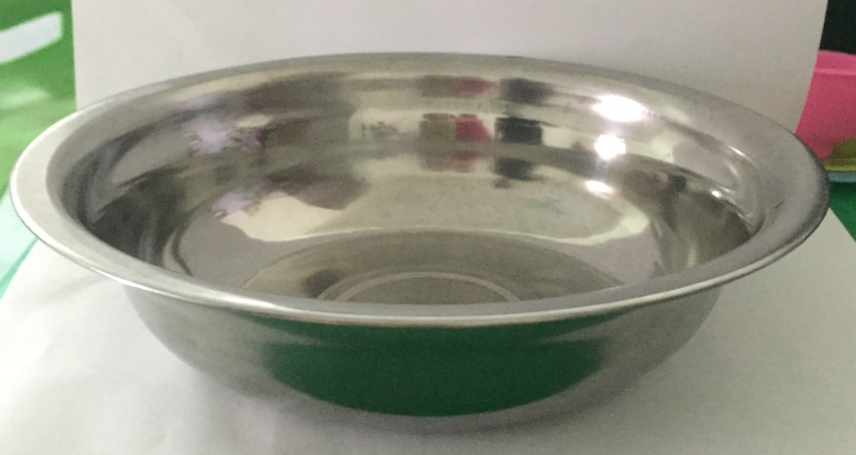
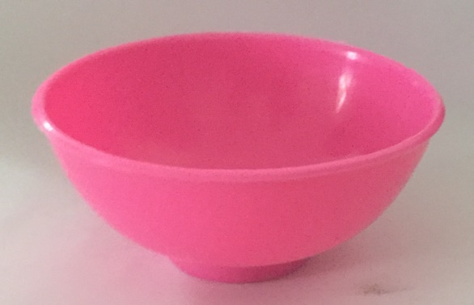
So sánh bát to bát nhỏ

Slide 5
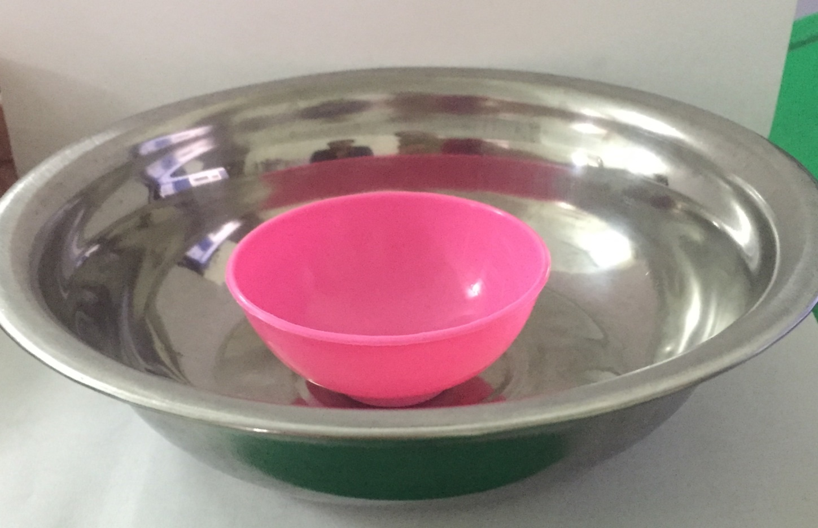

Slide 6
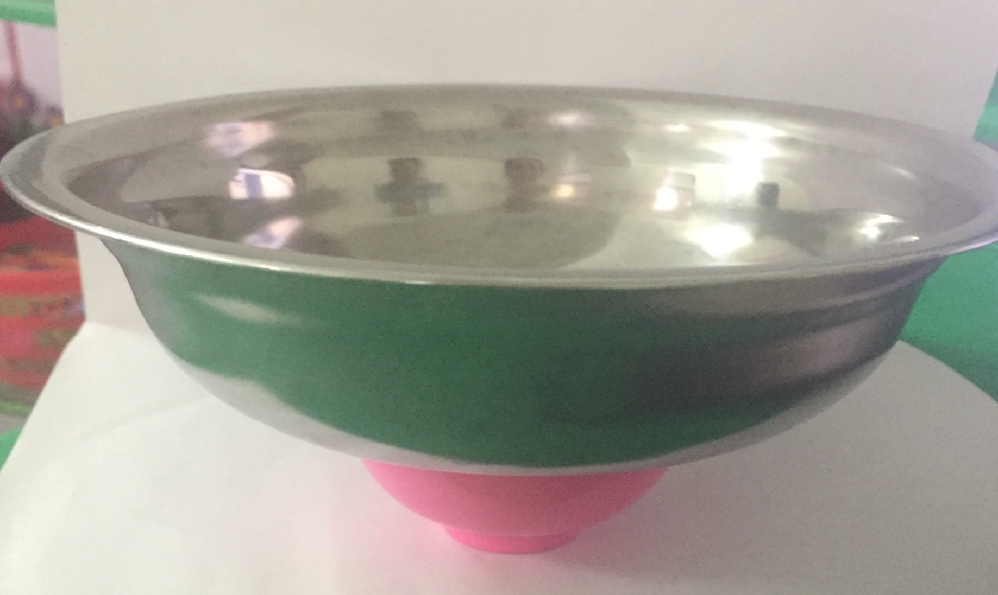

Slide 8
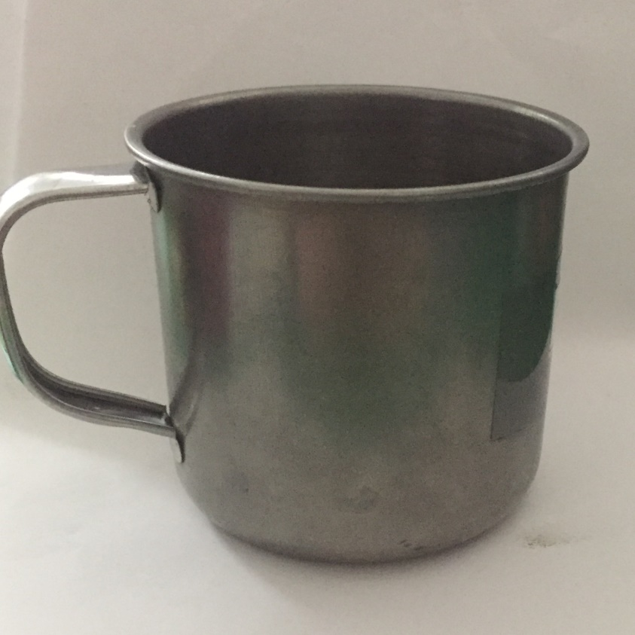
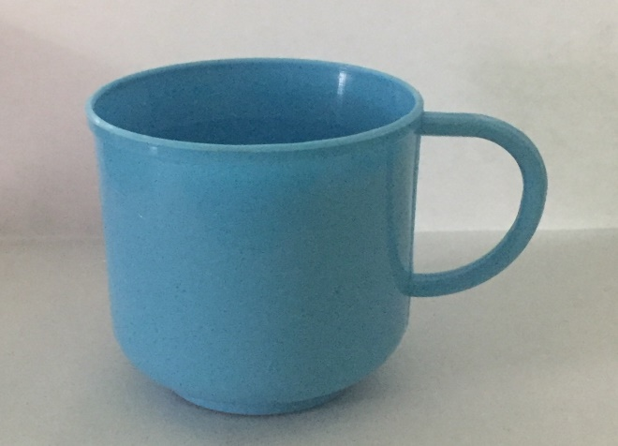
So sánh cốc to cốc nhỏ

Slide 9
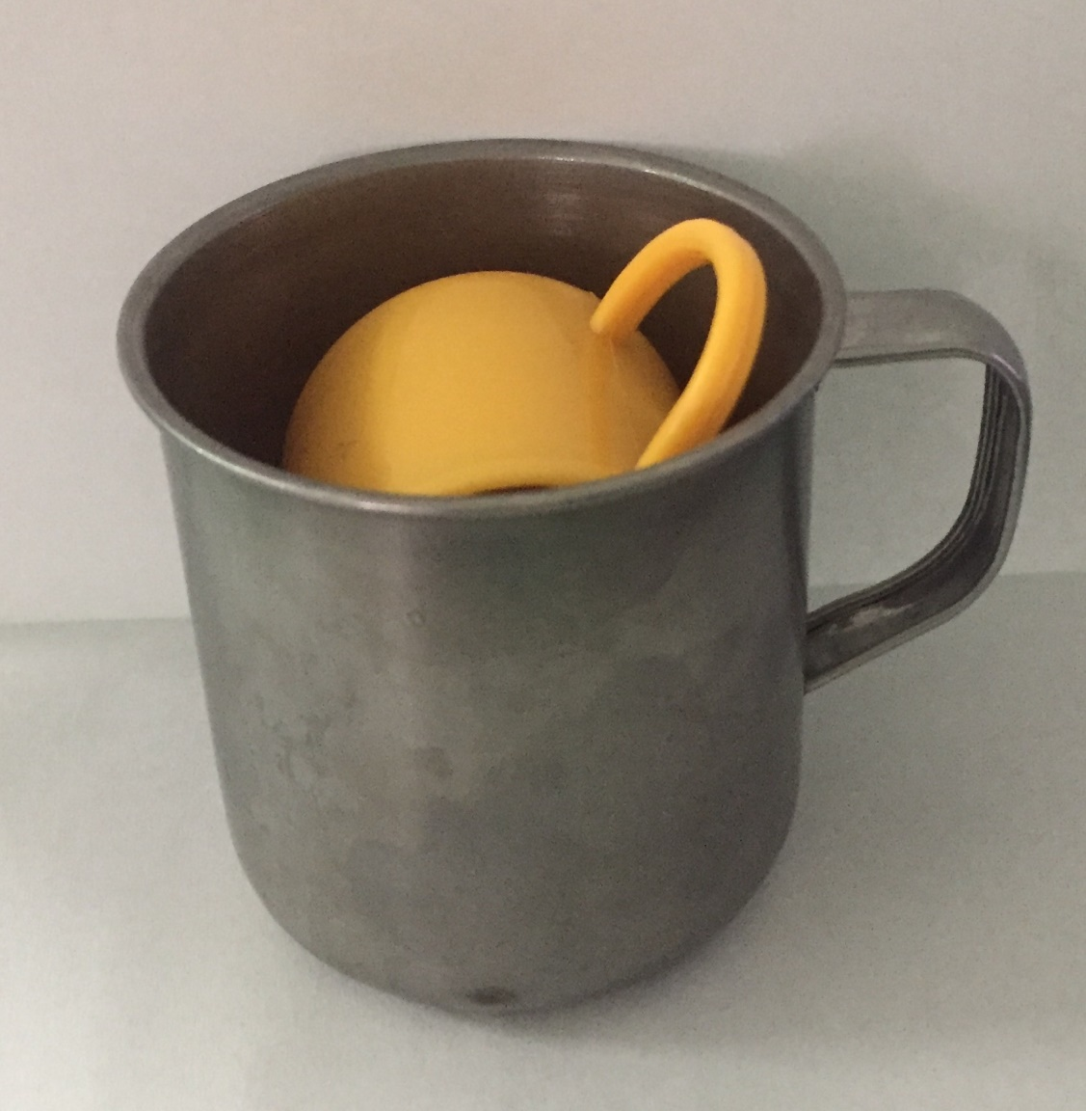

Slide 10
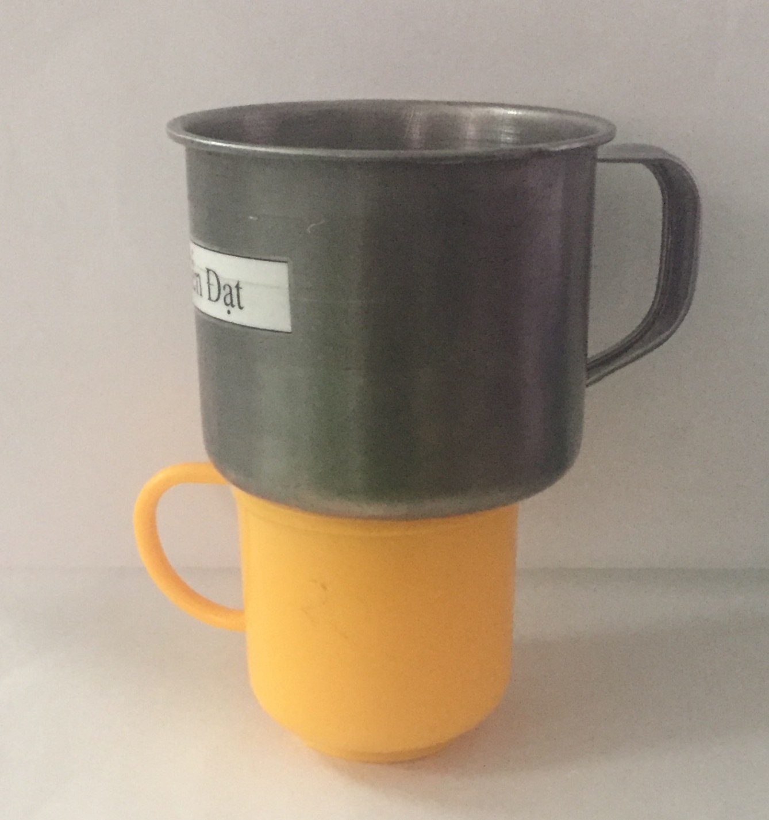

Slide 12
HOẠT ĐỘNG : BÉ NÀO GIỎI :
Notes:
12

Slide 13
TRÒ CHƠI : THI AI NHANH CÁCH CHƠI: - Bạn nào có bát to hơn về ngôi nhà to hơn, bạn nào có bát nhỏ hơn về ngôi nhà nhỏ hơn. LUẬT CHƠI: - Bạn nào về sai nhà phải bật tại chỗ 5 lần .

Slide 14
Trân trọng cảm ơn
CHÚC CÁC CÔ DỒI DÀO SỨC KHỎE
CÁC CHÁU HỌC NGOAN

